Slide 1
Amélioration du SEO d’un site fourni
PROJET
Openclassrooms - parcours dev web
DATE
Session 09/02/2021
Étudiant
Jean-marc juif

Slide 2
Rappel des attendus du projet

Slide 3

Compétences évaluées
Ecrire un code HTML et CSS maintenable
Assurer l’accessibilité d’un site web
Optimiser le référencement d’un site web
Optimiser la taille et la vitesse d’un site web
Réaliser une recherche des bonnes pratiques en développement web.

Slide 4
Livrables
Un rapport d’optimisation comprenant une comparaison des résultats (y compris de la vitesse de chargement et l’accessibilité).
Le rapport d’analyse SEO du site utilisant le modèle fourni, dans lequel on identifie clairement les 10 recommandations sélectionnées.
Le code source complet du site amélioré.

Slide 5
ELEMENTS DU BRIEF

Slide 6
Rappel du brief
1° Analyse de l’état actuel de SEO du site fourni
Sélectionner 10 recommandations pour améliorer le site.
2° Amélioration du SEO du site
Optimiser le site en appliquant les 10 recommandations à son contenu et à son code source.
3° Comparaison des résultats
Prendre des mesures pour accélérer la vitesse de chargement. Démontrer que cela fonctionne, grâce à des captures d’écran comparatives entre la version du site actuelle et la version optimisée.

Slide 7
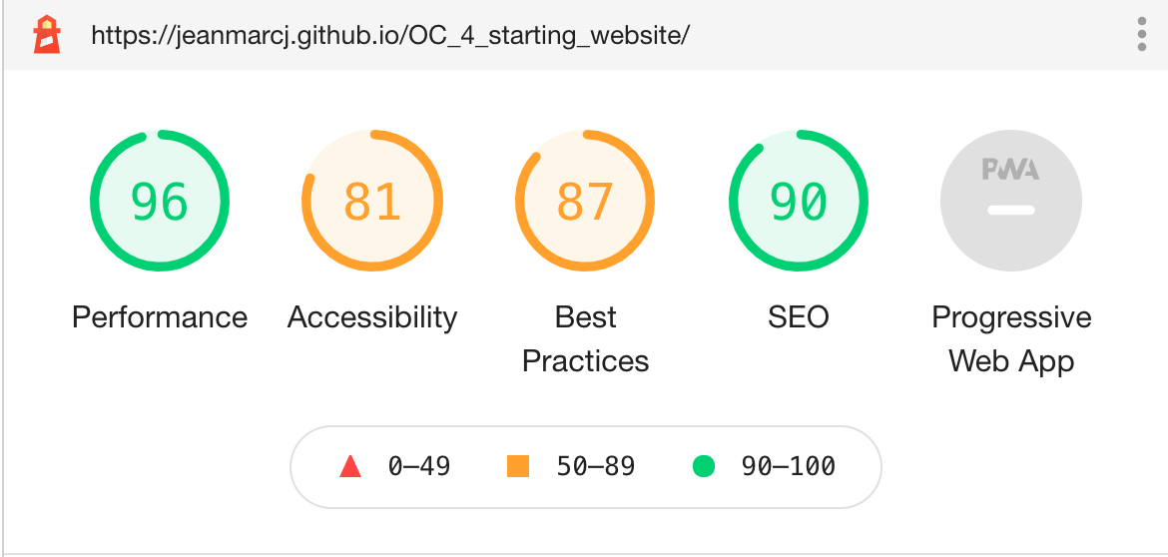
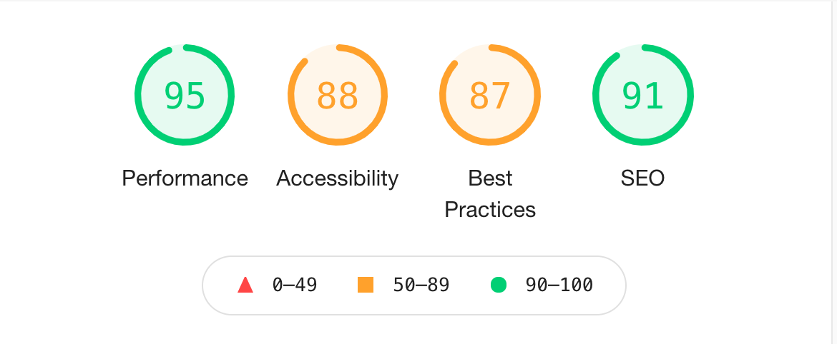
Élément de comparaison #1
index.html
Accessibilité
seo
Correction de la balise title (2 pages)
Correction de la langue utilisée
7 pts
1 pt
Site original
Site optimisé

Slide 8
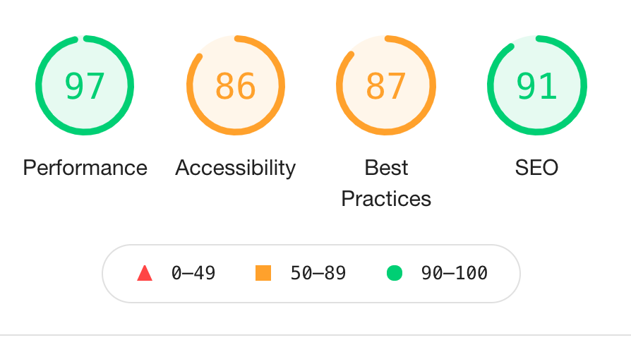
Élément de comparaison #2
index.html
Performance
Correction sur link du favicon
1 pt
Site original
Site optimisé

Slide 9
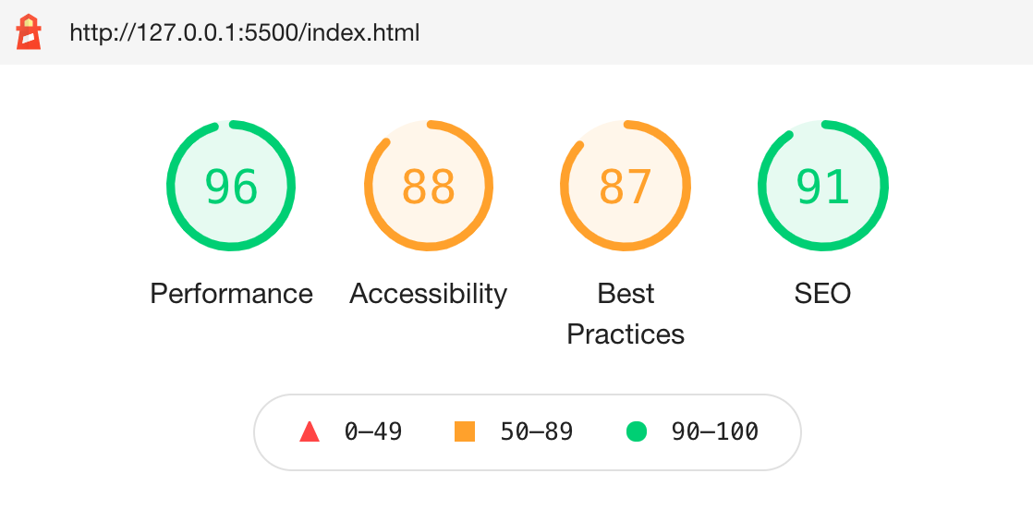
Élément de comparaison #3
index.html
Accessibilité
Correction des liens dans index.html. Liens explicites vers chouette-agence-contact.html
2 pts
Site original
Site optimisé

Slide 10
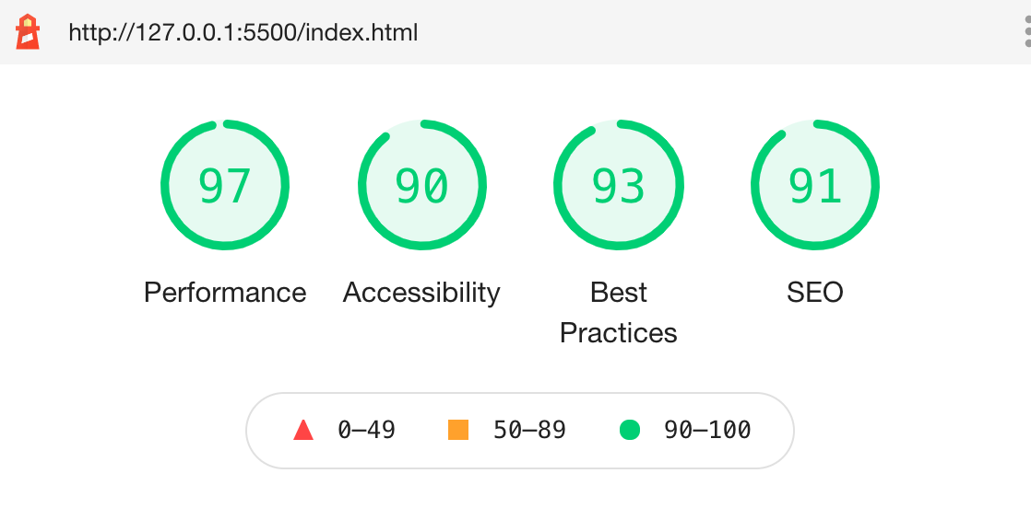
Élément de comparaison #4
index.html
Accessibilité
Suppression de l’image ‘title.png’,
Suppression de l’image ‘title2.png’
Remplacement des images par des titres html,
Suppression de l’image ‘citation.png’,
Remplacement par du texte html.
2 pts
Best practices
seo
6 pts
1 pt
Site original
Site optimisé

Slide 11
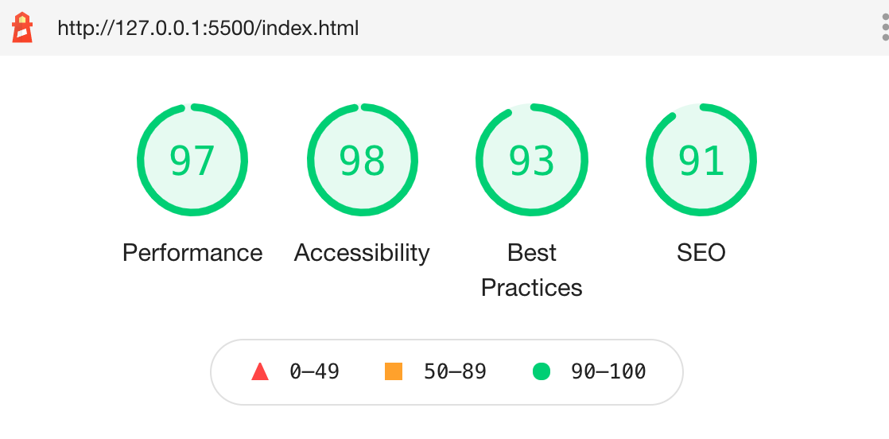
Élément de comparaison #5
index.html
Accessibilité
Vérification de la cohérence et de l’enchainement des titres
Ajout de l’attribut aria-label dans les liens vers les réseaux sociaux
8 pts
Site original
Site optimisé

Slide 12
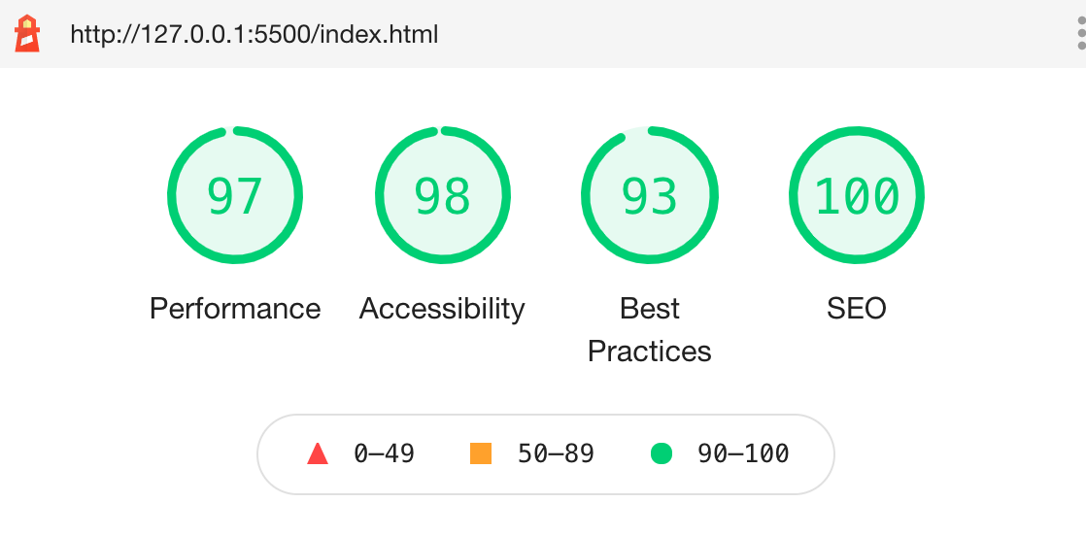
Élément de comparaison #6
index.html
Accessibilité
Saisie du contenu de la balise ‘description’ pour index.html
9 pts
Site original
Site optimisé

Slide 13
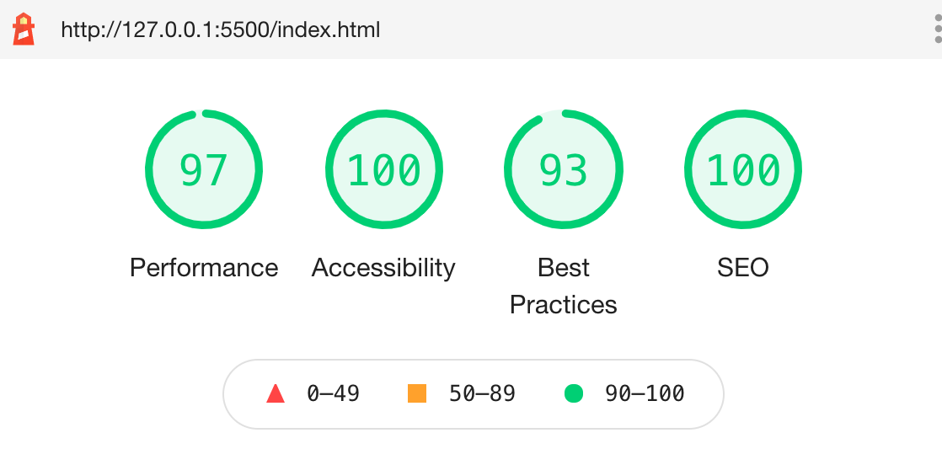
Élément de comparaison #7
index.html
Accessibilité
Changement des couleurs dans les titres, le footer, etc.
En terme d’accessibilité, Le contraste doit être suffisamment élevé (texte ordinaire : 4.5:1 ou +. Texte > 18 pts : 3:1 ou +).
2 pts
Site original
Site optimisé

Slide 14
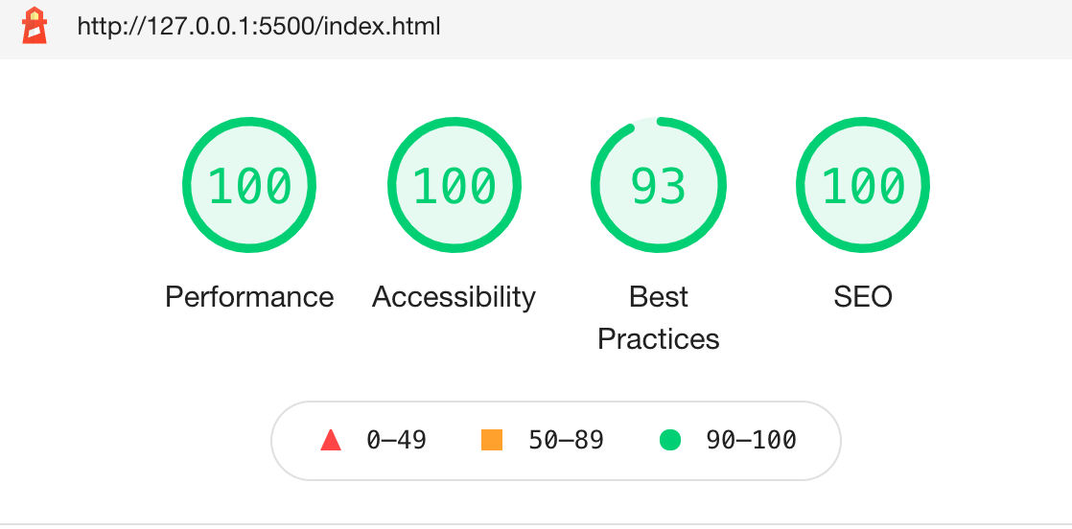
Élément de comparaison #8
index.html
Performance
Chargement des fichiers CDN de boostrap.css, fonteawasome.css, jquery.js, boostrap.js.
minification des fichiers et-line.css, blocs.js et touchSwipe.
3 pts
Site original
Site optimisé
L’indice 93 est dû à des vulnaribilités de jQuery 2.2.4.

Slide 15
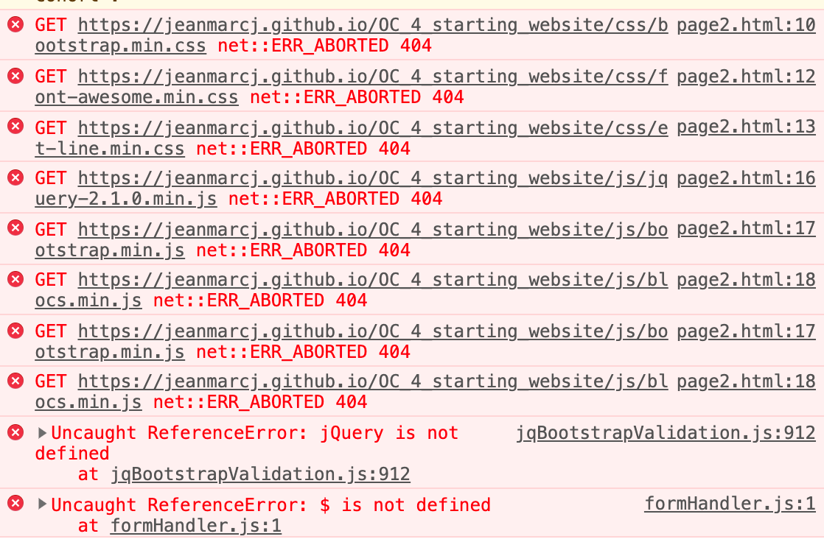
Erreurs a l’ouverture de la page 2
La page 2 du projet initial comprends des erreurs 404 à corriger pour l’affichage de la page

Slide 16
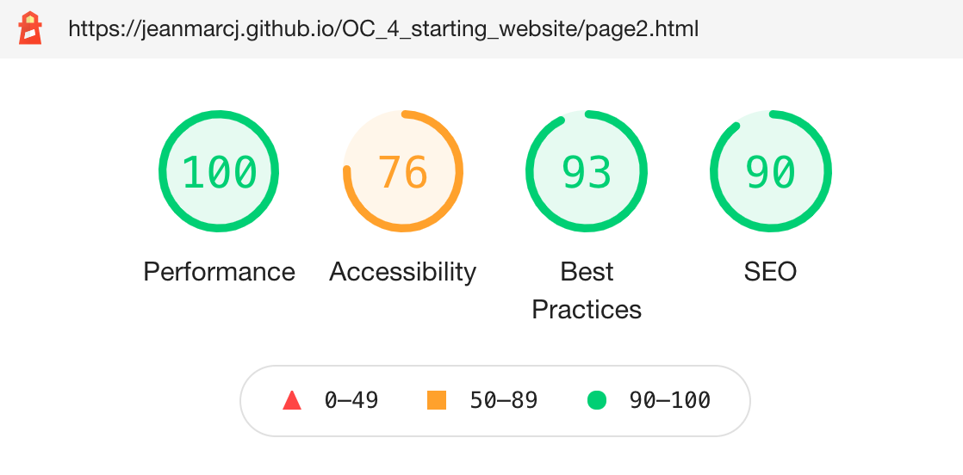
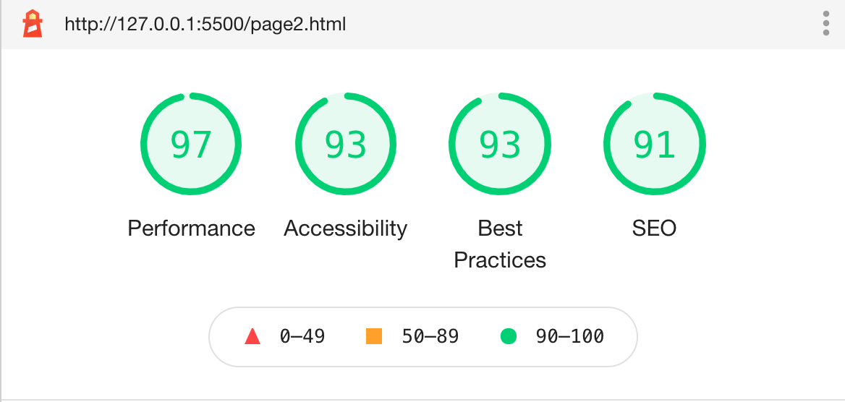
Élément de comparaison #9
Page2.html
Accessibilité
Ajout de l’attribut ‘for=‘ dans les balises ‘label’ du formulaire de contact
17 pts
Site original
Site optimisé

Slide 17
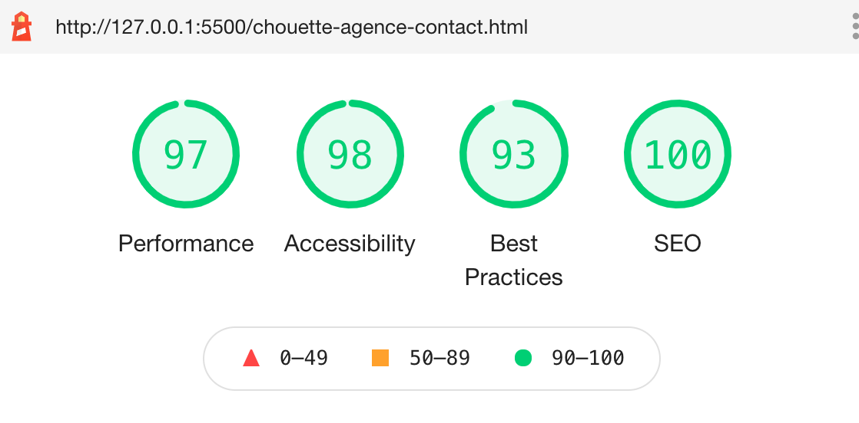
Élément de comparaison #10
Page2.html
Accessibilité
seo
Saisie du contenu de la balise ‘description’ pour index.html
Vérification de la cohérence et de l’enchainement des titres
Ajout de l’attribut aria-label dans les liens vers les réseaux sociaux
5 pts
9 pts
Site original
Site optimisé

Slide 18
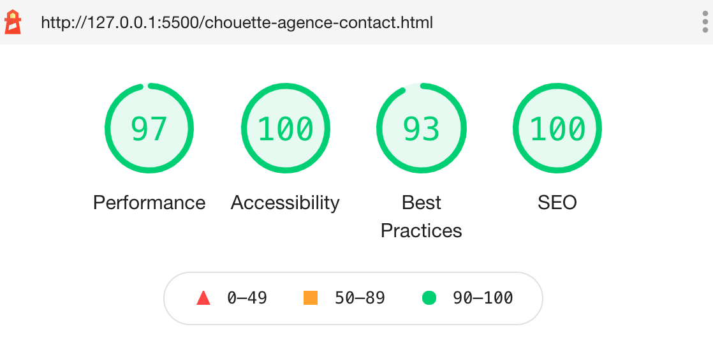
Élément de comparaison #11
Page2.html
Accessibilité
Corrections du contraste des couleurs sur la page contact.
2 pts
Site original
Site optimisé

Slide 19
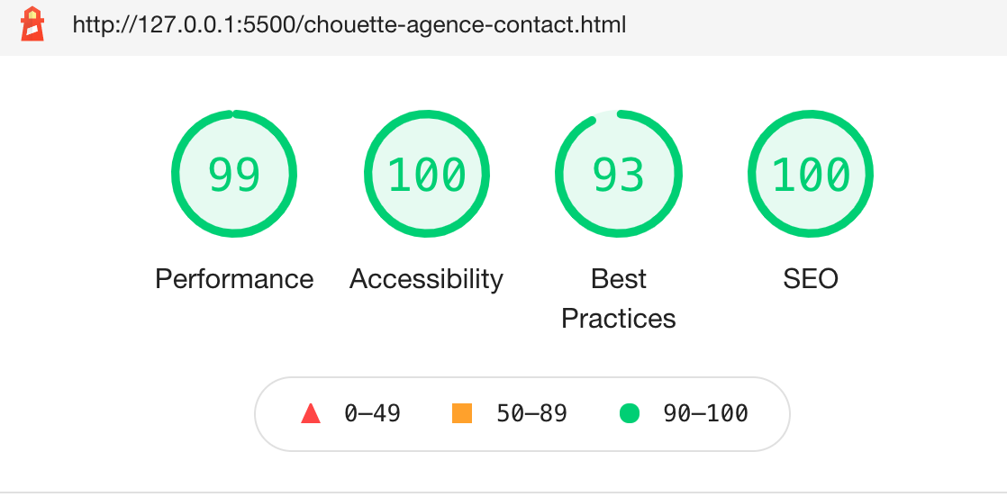
Élément de comparaison #12
Page2.html
Performance
Remplacement des fichiers bootstrap.css et fonteawasome.ccs par leur version CDN.
Remplacement des fichiers jquery.js et bootstrap.js par leur version CDN. Mimification des fichiers blocs.js, BoostrapValidation.js & formHandler.js
2 pts
Site original
Site optimisé
L’indice 93 est dû à des vulnaribilités de jQuery 2.2.4.

Slide 20
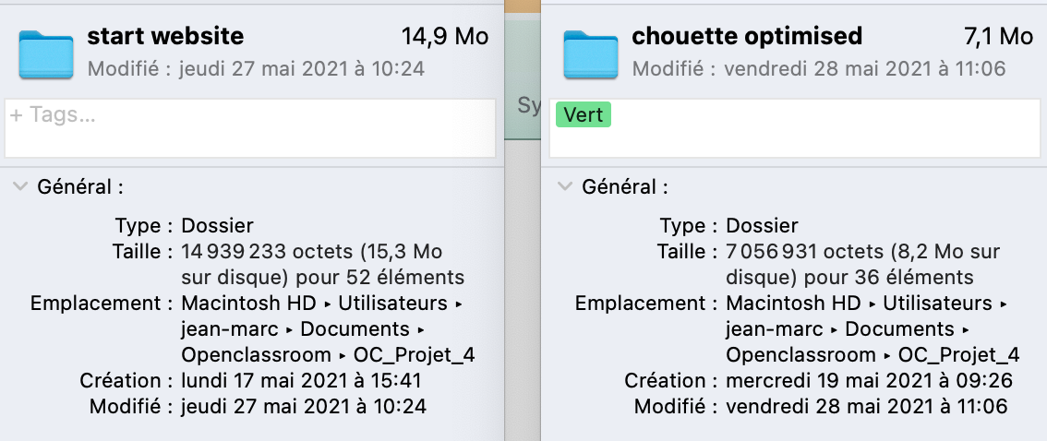
Élément de comparaison #12
Après optimisation des fichiers
Site original
Site optimisé
Poids du site
7.8 Mo

Slide 21
Axes d’amélioration
Vérifier le code css (éliminer les classes non utilisées si présentes).
Décliner le site en version OnePage pour gagner en efficacité.
Ajouter un lien google map pour identification de l'adresse de l'agence. Une librairie javascript était présente dans le projet mais non utilisée.
Ajouter des boutons présents pour partage sur les réseaux sociaux.
Créer un blog, une section d’actualités, une news letter avec formulaire d’abonnement.
Commencer une campagne de recherche de partenariats référents à l'activité de l'entreprise et corriger le ‘footer’ en conséquence. Obtenir de véritables backlinks. Le plus important est de vérifier qu'il n'y a pas une majorité de liens "spammy", c'est-à-dire provenant de sites de mauvaise qualité, d'une langue différente, ou dont le sujet n'est pas du tout cohérent avec votre domaine d'activité.

Slide 22
Axes d’amélioration
Paramétrer le cache du navigateur
Paramétrer correctement le serveur via un fichier .htaccess (serveurs Apache)
Créer un site multi langues

Slide 23
Merci !

